Slide 1
Postulación proyecto piloto al Espacio Colaborativo
Octubre de 2020
Leer los términos y condiciones de uso del Data Sandbox

Slide 2
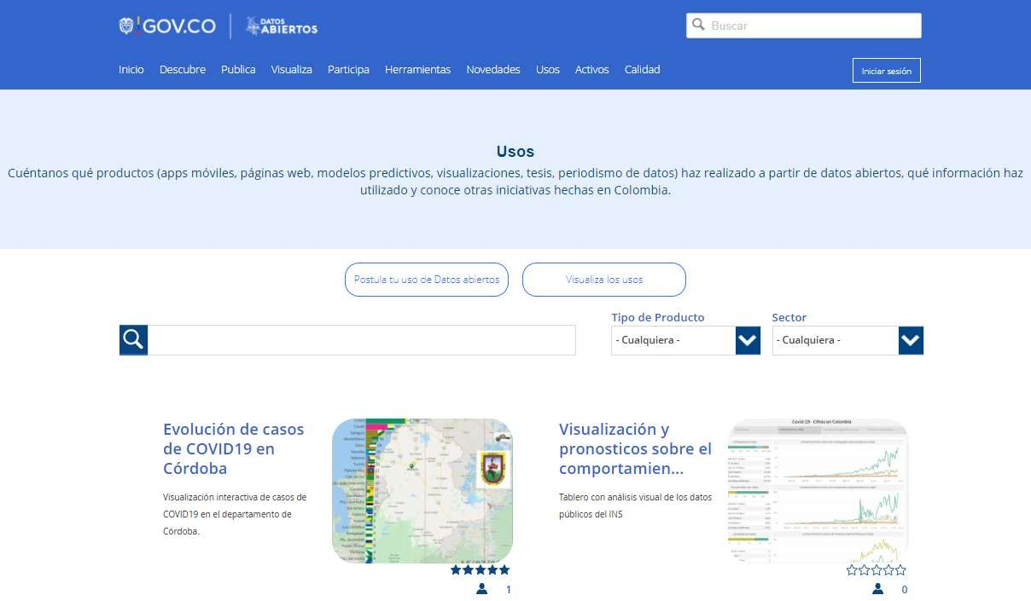



Tener en cuenta los resultados de los proyectos piloto
https://herramientas.datos.gov.co/es/usos
Contrapartida de las entidades: Resultados con posibilidad de comprobación y reproductibilidad del piloto.
Datos: Una muestra del universo de datos utilizado en el desarrollo del proyecto piloto que permita la comprobación de los algoritmos compartidos.
Documentación: Manuales técnicos, manuales de Usuario, diagramas de arquitectura, diagramas Entidad relación.
Algoritmos: Los algoritmos desarrollados en código abierto o software libre utilizados en los procesos de análisis y/o visualización de los datos.
Metodología: La metodología utilizada en el desarrollo de los proyectos piloto requieren ser documentadas y compartidas para ser utilizadas por otras Entidades.
Resultados de aprendizaje en materia de ética de
los datos.
Resultados de aprendizaje en materia de ética de los algoritmos y posibles sesgos que se puedan haber documentado e identificado en los algoritmos utilizados en el desarrollo del proyecto.

Slide 3

Piloto: Nombre del proyecto piloto a postular

Slide 4


Nombre del proyecto piloto a postular por parte de la entidad
Sigla o nombre la entidad postulante
Objetivo.
Describa el objetivo del proyecto piloto. Conciso, de fácil entendimiento, con alcances claros, y que provoquen
motivación.
Problemática.
Describa la problemática a resolver. ¿Cuál es la situación que genera brechas, retos u oportunidades
que necesitamos resolver?, ¿Quién sufre el problema?, ¿A quién queremos ayudar?, ¿Qué estamos ofreciendo?, ¿Cuál es el valor que entregamos?.
Integrantes.
Líder del proyecto: Nombre y apellido
Científico de datos: Nombre y apellido
Ingeniero de Datos: Nombre y apellido
Analista de datos: Nombre y apellido
Datos importantes - Fechas
Fecha de postulación: 07/09/2020
Artista de datos: Nombre y apellido
Estadístico: Nombre y apellido
Administrador de bases de datos: Nombre y apellido
Rol Adicional: Nombre y apellido, mínimo 2 integrantes
Fuentes de información identificadas
Duración del piloto: entre 1 y 4 meses •
Eje. OpenStreetMap, Google Maps,
ESRI maps
Rede sociales
Imágenes satelitales
Etc.

Slide 5
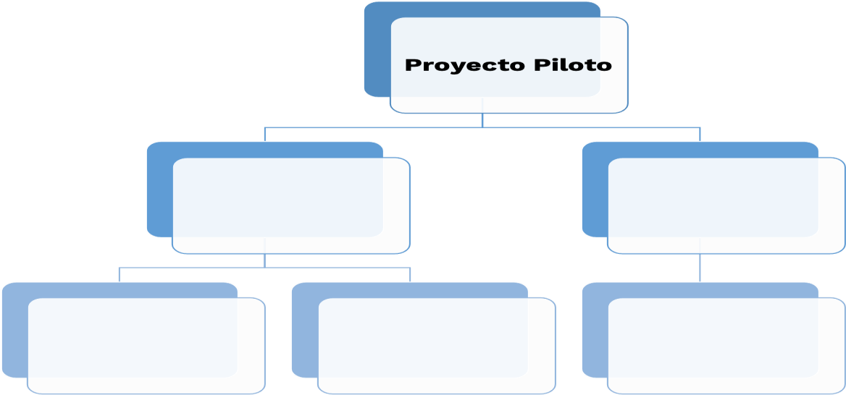
Estructura de desglose de trabajo
Entregables del proyecto piloto.

Slide 6
Cronograma de Hitos
Actividades y Responsables.
Id | Actividad | Responsable | Septiembre |  |  |  | Octubre |  |  |  | Noviembre |  |  |  | Diciembre
 |  |  | S1 | S2 | S3 | S4 | S1 | S2 | S3 | S4 | S1 | S2 | S3 | S4 | S1 | S2 | S3 | S4
1 | Establecer Fuentes de información | Nombre del responsable
2 | Exploración de servicios disponibles | Nombre del responsable
3 | Ingesta de datos | Nombre del responsable
4 | Procesamiento | Nombre del responsable
5 | Modelado | Nombre del responsable
6 | Visualización | Nombre del responsable
7 | Publicación de Resultados | Nombre del responsable

Slide 7
Cronograma de Hitos
Avance en el cronograma
Puede que el proyecto tenga un avance, entonces se puede indicar acá una descripción cualitativa de las actividades o entregables desarrollados, así cómo un porcentaje de los mismos. Una vez aceptado el proyecto piloto de acuerdo con la disponibilidad de infraestructura este Slide se actualizará semanalmente.
Id | Actividad | Octubre: Semana del 5 al 9
1 | Establecer Fuentes de información | Finalizado
2 | Exploración de servicios disponibles | En progreso (80%)
3 | Ingesta de datos | En progreso
4 | Procesamiento | Por realizar
5 | Modelado | Por realizar
6 | Visualización | Por realizar
7 | Publicación de Resultados | Por realizar

Slide 8


2020
Ministerio de Tecnologías de la Información y las
Comunicaciones Tel:+57(1) 344 34 60
Edif. Murillo Toro Cra. 8a entre calles 12 y 13, Bogotá,
Colombia - Código Postal 111711
www.mintic.gov.co

